Slide 1
OCS – 光度图像联合仿真与
空间目标姿态反演 项目进展汇报
统一 BRDF 仿真框架 · 多模态反演实验结果 · 下一步论文推进
汇报人: 张文博
日期: 2026-06-03

Slide 2
SIGNIFICANCE · 现实意义
02
现实意义：面向非合作空间目标的光学姿态感知
观测几何已知时，利用光度响应和图像反推目标姿态
实际地基或空间光学观测中，目标-太阳-探测器几何通常可由星历、观测站位置、观测时间和太阳位置计算得到。
在该几何关系已知的条件下，目标的反射亮度和光度图像会随姿态变化而变化，因此可作为姿态反演依据。
非合作目标姿态估计
空间态势感知
失效卫星、碎片、未知目标或不可通信目标通常缺少姿态遥测，需要依赖外部观测估计姿态。
姿态变化可反映目标翻滚、失稳、异常机动、太阳能板指向变化或结构状态变化。
光学观测可获得
连续状态估计
OCS / 光变和光度图像可由地基或空间光学系统获取，是非合作目标长期监测的重要信息来源。
单次姿态反演结果可作为连续跟踪系统中的观测信息，用于修正和更新目标姿态状态。
目标：将 OCS 光度响应和光度图像转化为空间目标姿态估计中的有效观测约束。

Slide 3
VALUE · 可靠性判断价值
03
实际价值：判断不同观测条件下该信什么结果
真实应用中，关键不是只输出姿态角，而是判断结果是否可信
现实情境
指导观测资源使用
在真实空间目标光学监测中，
观测资源和观测质量并不稳定
▍ 有时只能获得低维光度 / OCS
▍ 有时可以获得光度图像，但图像可能模糊、低分辨率或含噪声
▍ 有时两类观测同时存在，但可靠性并不相同
OCS 在退化图像条件下仍稳定 → 无法获得清晰图像时仍可提供姿态约束。
指导融合策略设计
图像干净时更多依赖图像；图像退化时提高 OCS 权重；OCS 简并时用图像补充。
指导结果可信度判断
不只看模型输出误差，还要判断结果是在理想条件下成立，还是在退化观测下仍可靠。
支持后续连续跟踪系统
OCS 与图像作为姿态滤波器的不同观测来源，可决定每一时刻的更新策略。
本项目的现实价值：为实际光学姿态监测提供"什么时候用 OCS、什么时候用图像、什么时候融合"的判断依据。

Slide 4
COMPLEMENT · OCS 与图像
04
OCS 与光度图像的互补关系
同源于光学散射，但信息形态不同
OCS · 低维光度约束
光度图像 · 空间结构约束
优势
▍ 可长期、多几何积累
▍ 物理含义明确
▍ 对图像模糊、分辨率下降和局部成像退化不敏感
▍ 多观测几何下可形成稳定姿态约束
局限
▍ 单几何信息量有限
▍ 可能存在姿态简并
▍ 缺少目标形状和空间结构信息
优势
▍ 包含目标投影形状、阴影、亮度分布和部件结构
▍ 理想干净图像下姿态信息很强
▍ 可补充 OCS 难以区分的对称性姿态
局限
▍ 真实观测易受噪声、湍流、PSF、跟踪误差和低分辨率影响
▍ clean 图像结果只能代表理想条件上界
▍ 合成图像到真实观测存在泛化风险
OCS 解决"低成本、稳定约束"，图像解决"空间结构辨识"，融合解决"条件变化下的互补判断"。

Slide 5
CONTRIBUTION · 研究价值与创新
05
研究价值：从"能反演"到"知道何时可信"
建立 OCS-光度图像联合姿态反演的可验证评估框架
前沿现状
核心问题
已有多源融合研究：光变 + 测角、光变 + 动力学滤波、
图像 + 惯性/星敏、图像 + 深度/点云/LiDAR 等。
这些工作说明多源融合有研究基础，但通常不在
同一套光学散射物理模型下同时生成 OCS 与图像，
再比较两者对姿态反演的贡献。
本项目不是只追求一个最低误差结果，
而是回答一个更接近实际应用的问题：
在不同观测质量下，OCS、图像和融合
分别什么时候可靠。
可信前向模型
可验证闭环
条件性互补结论
将 OCS 和光度图像放入同一套 STL 几何、材料、GGX BRDF 和自遮挡模型中，保证两类观测来自同一物理目标。
通过三端闭合、EXR 几何缓冲和采样差异分析，验证仿真链路具有可追溯的物理一致性。
证明融合不是永远最优：理想图像下图像给上界；退化时 OCS 更稳定；一模态失效时另一模态补偿。
意义：让后续 OCS 与图像对比具有公平基础。
意义：提高仿真结果作为姿态反演基准的可信度。
意义：为真实观测中如何选择策略提供依据。
最终目标是让姿态反演结果不仅"算得出来"，而且"知道什么时候可信"。

Slide 6
CONSISTENCY · 物理一致前向模型
06
物理一致前向模型的必要性
为了公平比较 OCS 与图像，而不是比较两套仿真误差
不统一模型时的问题
一致性的作用 · 本项目做法
如果 OCS 与图像分别由两套前向模型生成：
▍ OCS 端可能使用自定义 BRDF、面元中心采样、
解析遮挡和一套材料参数
▍ 图像端可能使用 Blender 默认材质、像素级可见性、
Cycles 内部反射模型和另一套渲染假设
这时仍可做姿态反演，但很难判断性能差异来自
观测信息本身，还是来自仿真假设不同。
控制变量思想 ——
保持一致：STL 几何、姿态、太阳/探测器几何、
材料分区、GGX BRDF、自遮挡模型
只改变：观测表达形式 —— OCS 标量 或 像素图像
本项目做法：
▍ 剥离 Blender 默认 BRDF，不让黑箱材质决定亮度
▍ Python 显式计算 GGX BRDF
▍ OCS 端和图像后处理端调用同一个 BRDF 函数
▍ Blender 只负责几何可见性和像素级采样
Blender 负责"看见哪里"，Python 负责"如何反光"，OCS 模块负责"大规模姿态扫描"。

Slide 7
BRDF ROUTE · BRDF 技术路线
07
Blender 几何采样与自定义 BRDF 的技术路线
将 Blender 从"黑箱渲染器"改造成"几何采样器"
重要表述边界
自定义 BRDF 的技术优势
不写"本文 GGX 比 Blender BRDF 更先进"。
Blender Principled BSDF 本身也含 GGX / 多重散射 GGX，
技术上并不落后，但面向视觉渲染综合材质模型。
自定义 GGX 的优势不是"绝对更先进"，
而是"更适合本文任务"：公式显式、两端共享、
可控、可验证、可替换、可做敏感性分析。
▍ 公式显式：GGX/Cook-Torrance 的 D/G/F 可逐项说明，写入方法部分
▍ 两端共享：OCS 端与图像后处理端调用同一个 BRDF 函数
▍ 参数可控：三材料统一参数库，便于敏感性分析
▍ 可更新：可扩展各向异性 / 多光谱 / 材料老化模型
▍ 计算高效：同一批 EXR 反复用于不同 BRDF/参数实验
文献支撑与 OCS 借鉴 Blender 像素级采样的原因
Cook & Torrance, 1982 · Walter et al., 2007 (GGX) · Burley, 2012 (Disney Principled BSDF) · Blender Manual: Principled BSDF
结论：本文不否定 Blender 内置材质，而是将其从最终亮度计算黑箱中剥离出来，
改用显式 GGX/Cook-Torrance 作为 OCS 与图像共同的、可审计的散射模型。
OCS 借鉴 Blender 像素级采样的原因：
面元中心采样速度快但对 GGX 金属窄镜面峰可能漏掉局部高光；Blender 光栅化提供更细可见区采样。
直接用 Blender 能生成图像；拆解 Blender 并自定义 BRDF，才能生成可验证、可解释、可用于姿态反演的物理观测数据。

Slide 8
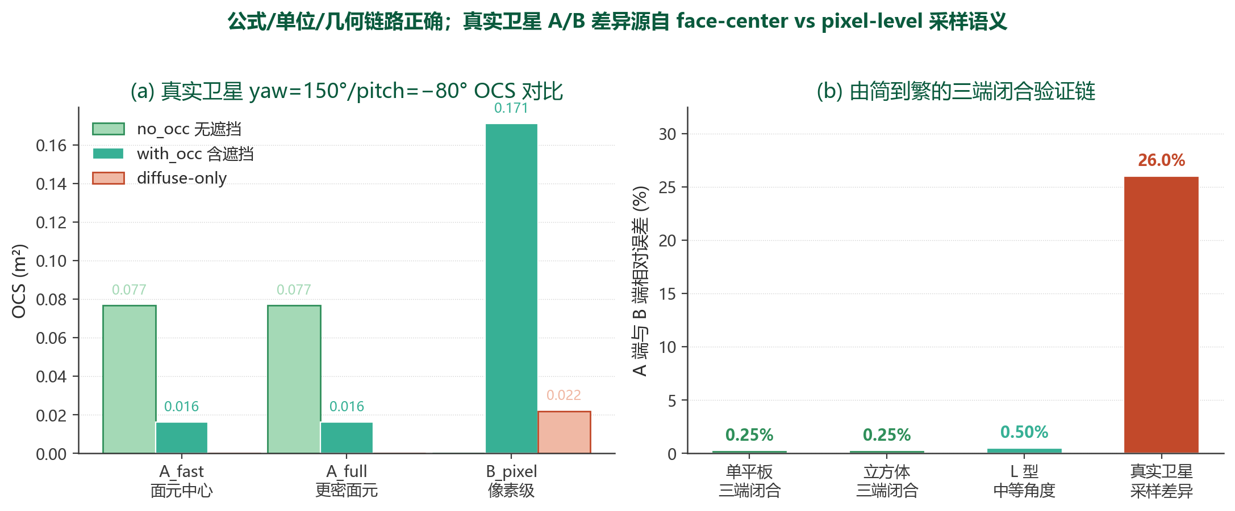
DIAGNOSIS · 采样差异诊断
08
面元中心采样与像素级采样的差异诊断
真实卫星复杂几何下，面元中心采样会低估窄镜面峰
典型姿态 yaw=150° / pitch=−80°
▍ A 面元中心 with_occ ≈ 0.0163
▍ A 面元中心 no_occ ≈ 0.0766
▍ B 像素级 ≈ 0.1711
差异并非 BRDF 公式 / 法线坐标 / 网格精度问题。
关键诊断
① 几何精度假说被排除
A_fast vs A_full no_occ 差仅 0.2%
② 窄镜面峰采样问题被确认
A 镜面贡献≈0；B 镜面贡献占 87%
③ 可见性语义存在差异
diffuse-only 下 A/B 仍差 26%
面元中心采样适合大规模扫描；像素级采样可作为 OCS-图像一致性分析的关键补充。

Slide 9
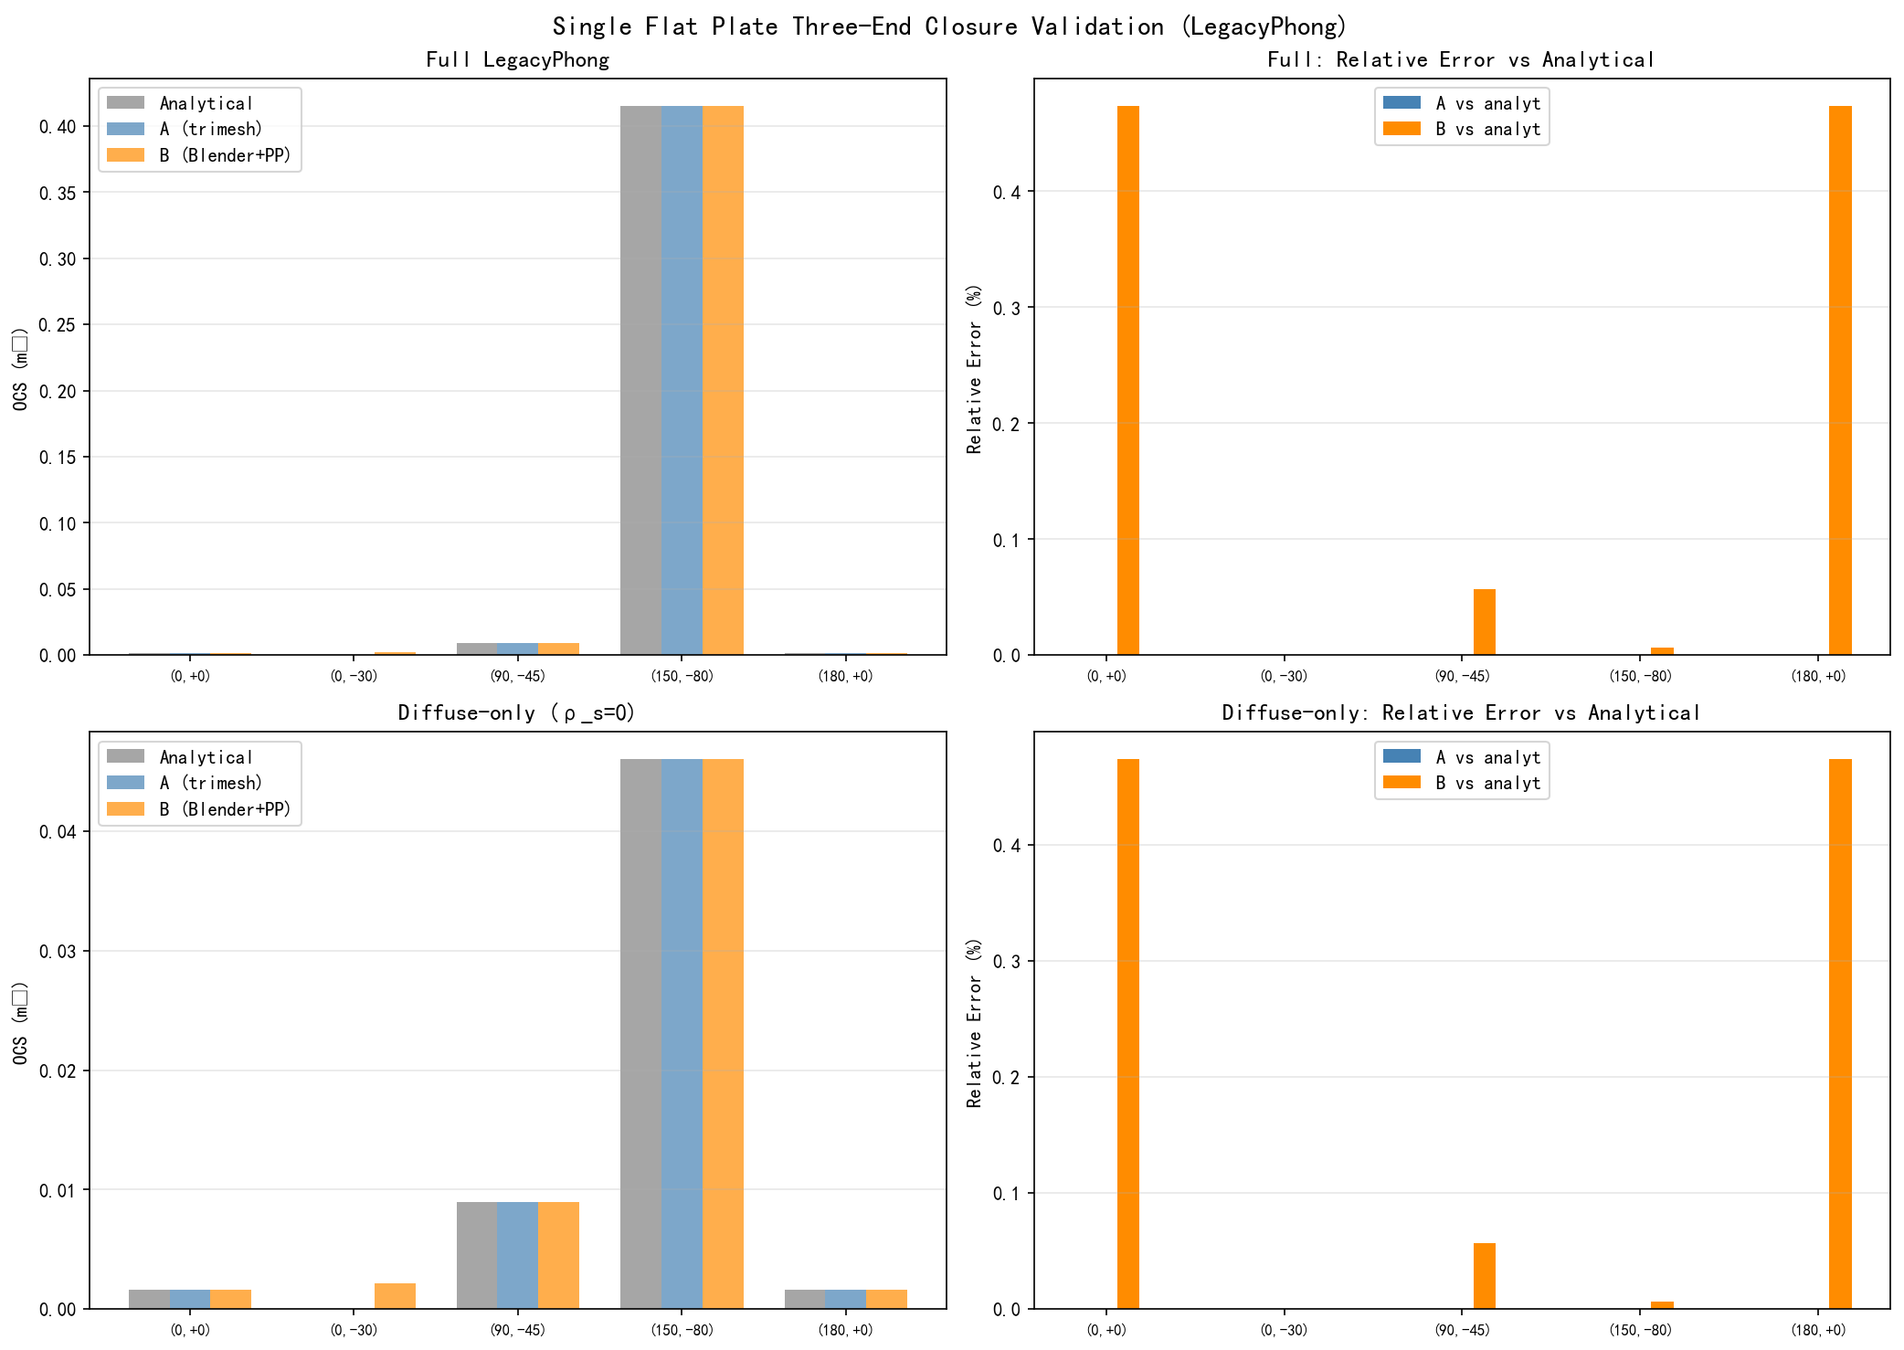
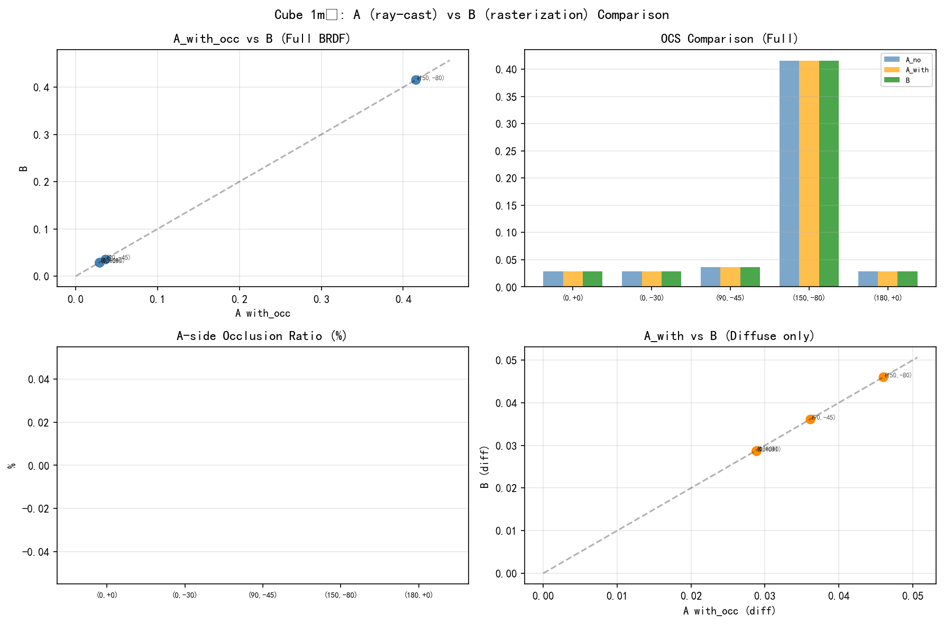
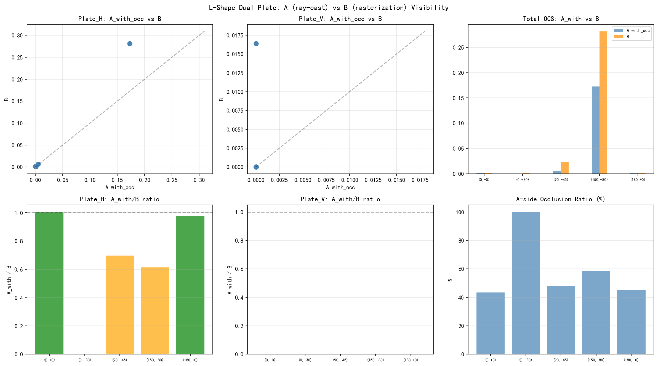
CLOSURE · 三端闭合验证
09
三端闭合验证与采样路线选择
先排除公式和单位问题，再定位采样差异
单平板三端闭合
立方体三端闭合
L 型双平板
mean rel_err ≈ 0.253%
B/an ≤ 0.25% (凸体自遮挡 0%)
中等角度 A_with/B ≈ 1.0
0.253%
≤0.25%
≈1.0
face-center vs pixel
单平板
三端平均相对误差
立方体
B/analytical 误差
L 型 A_with/B
中等角度遮挡一致
复杂几何下
可见性语义差异
像素级采样不是替代全部 OCS 扫描，而是在复杂高光和可见性场景下提高前向模型的一致性与可信度。

Slide 10
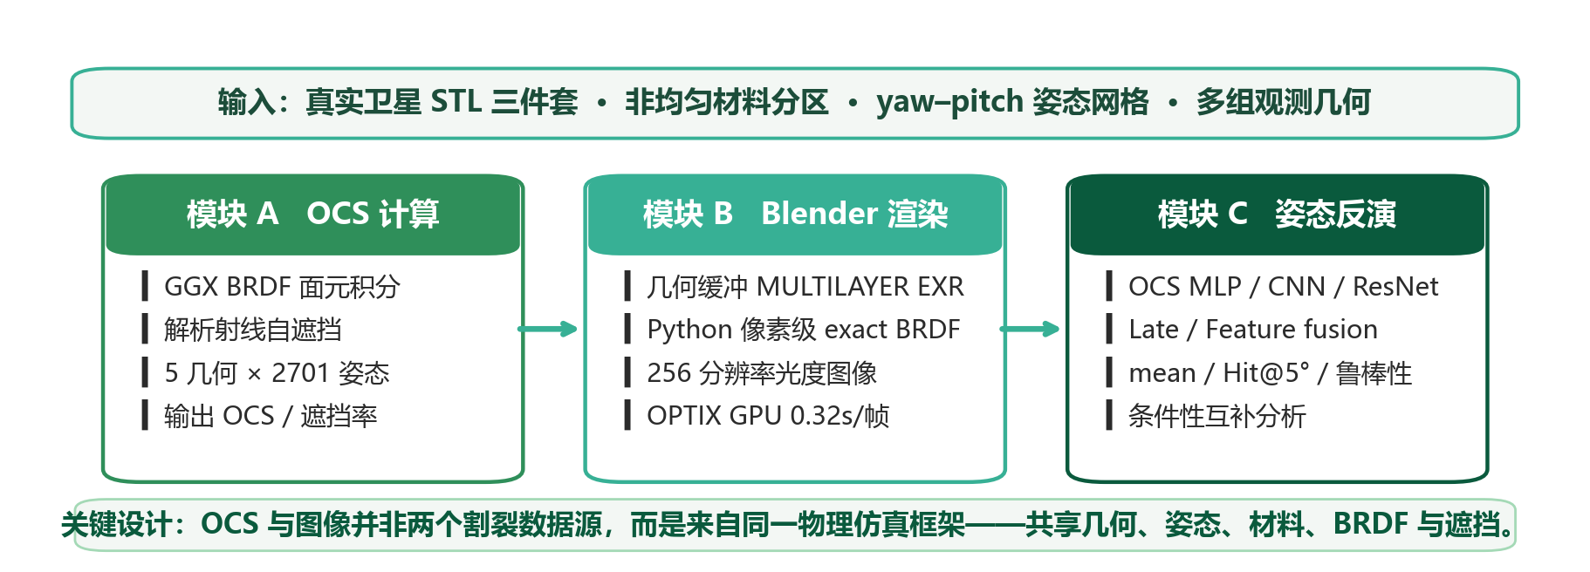
PIPELINE · 总体技术流程
10
三模块工作路线与当前完成状态
模块 A · OCS 计算
模块 B · Blender 渲染
模块 C · 姿态反演
▍ 5° 网格 2701 姿态 × 5 观测几何
▍ 总耗时 28.7 min (OPTIX GPU)
▍ run_20260520_162831 已落地
▍ phase63 2701 帧 EXR + 后处理 PNG
▍ 0.32 s/帧 OPTIX GPU
▍ run_20260521_phase63_ggx 已落地
▍ OCS-only / image-only / 融合 全部跑通
▍ ResNet 主线已收敛
▍ paper_summary run_20260528_162418
三模块均已落地；下一步关注 v0.2 之前的图表与口径锁定。

Slide 11
VALIDATION · 前向模型验证
11
前向链路已可复现、可闭合验证
单平板 → 立方体 → L 型 → 真实卫星：由简到繁，逐层隔离误差来源
Step 0–8 复现
BRDF 三端闭合
Full vs Fast
真实卫星 A/B 冻结
模块 A / B / C 全部跑通；环境、Blender 路径、Python 依赖、数据流均可追溯。
解析 / Python OCS / Blender EXR 后处理三端在单平板/立方体上 ≤ 0.25%。
fast 精度 OCS mean 与 full 差异约 2.0%，论文期切 full 即可。
差异根因 = 面元中心 vs 像素级可见性语义，属物理建模差异而非代码 bug。
前向模型已具备"先验证、后反演"的可信基础；后续反演结果具有公平的对比意义。

Slide 12
METHODS · 反演方法定义
12
四类反演方法：输入 · 网络 · 输出
仅 OCS
仅图像
输入：多观测几何 OCS 特征 (concat5 30D / 45D)
网络：MLP 128→128→64 SiLU LayerNorm
输出：[sin yaw, cos yaw, sin pitch, cos pitch]
优势：低维、可解释、多几何稳定； 局限：可能姿态简并。
输入：phase63 单几何光度图像 1×128×128 (log1p)
网络：TinyCNN 106k / ResNet-18 11M
输出：与 OCS 端一致的 sin/cos 编码
优势：包含形状、阴影、空间亮度； 局限：对真实图像退化敏感。
预测级融合 (Late)
特征级融合 (Feature)
输入：OCS 与图像模型各自输出的 sin/cos 向量
方法：vec_fused = β·vec_ocs + (1−β)·vec_img
调参：β sweep 0:0.01:1
优点：简单； 局限：不能学习跨模态深层关系。
输入：OCS 特征 + 图像同时输入
网络：OCS-MLP 64D ⊕ ImageBranch 64D → FusionHead
训练：end-to-end，5 seeds 平均
优点：可学互补信息； 局限：对样本量/训练稳定性更敏感。
四类方法共享相同 OCS / 图像数据源和评估口径，差异仅在"如何利用观测信息"。

Slide 13
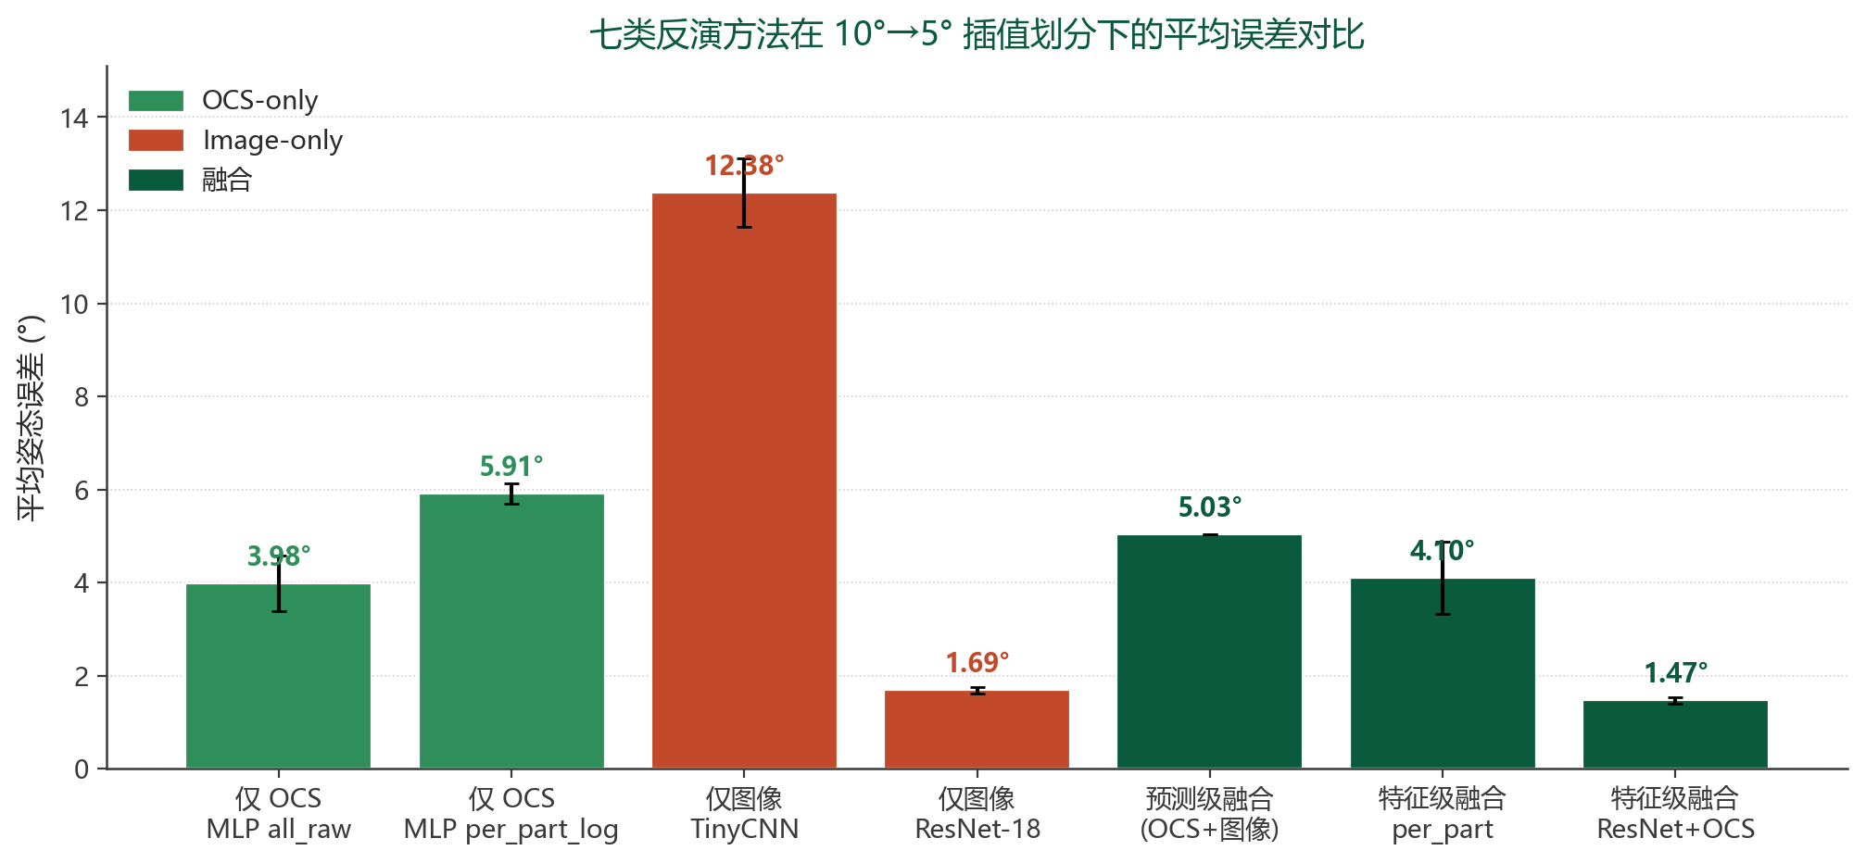
RESULT MAIN · 主反演结果
13
OCS、图像与融合的主反演表现
10°→5° 插值划分；测试点不在训练网格上
OCS MLP all_raw 45D
mean 3.98° Hit5 90.7% semi-oracle 上界
ResNet-18 仅图像 clean
mean 1.69° Hit5 97.6% 干净图像上界
Feature fusion ResNet+OCS
mean 1.47° Hit5 99.7% worst 6.62°
Late fusion OCS+CNN
mean 5.03° β=0.96 时受 OCS 主导
干净图像下 ResNet 即达性能上界；融合 OCS 进一步将 worst-case 由 9.9° 压到 6.6°。

Slide 14
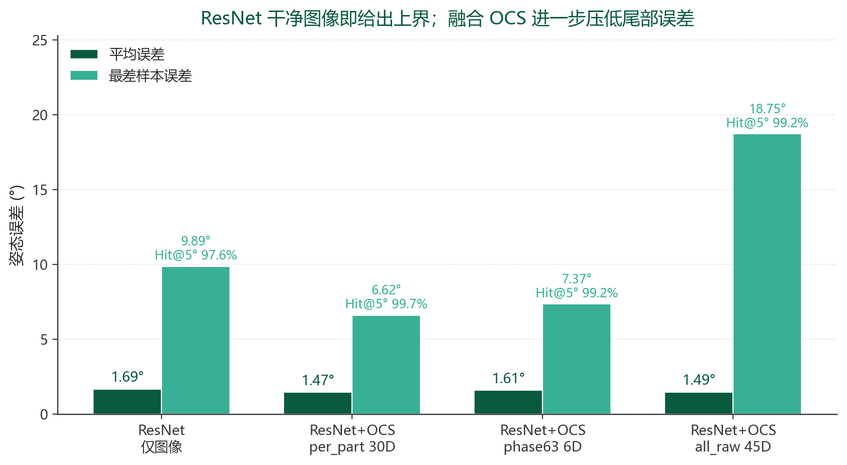
REPOSITIONING · 主线调整
14
ResNet 结果带来的主线调整
强图像模型 = 干净仿真上界；OCS 仍是真实观测下的鲁棒约束
干净仿真图像 = 性能上界
ResNet-18 clean mean 1.69°、Hit@5° 97.6%；显著低于 OCS-only 5.91°。
OCS 仍带来 worst-case 改善
ResNet+OCS per_part 30D 将 worst 9.9° → 6.6° (−33%)，mean 1.69° → 1.47°。
旧主线需要调整
不再宣传"融合永远最优"；重写为 clean image 上界 + OCS 鲁棒约束 + 条件性融合。
ResNet 拉高图像上界 → 论文叙事必须从"融合最优"调整为"条件性互补"。

Slide 15
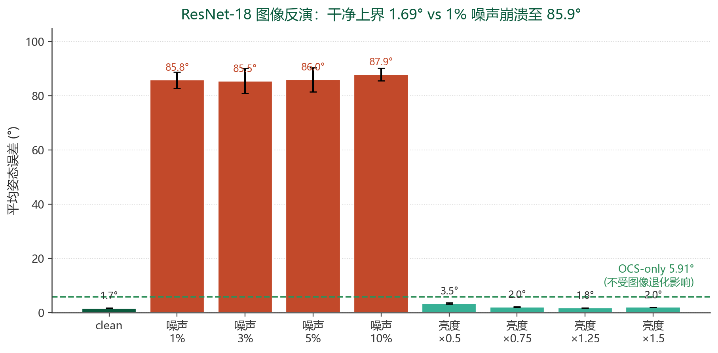
ROBUSTNESS I · 图像退化鲁棒性
15
图像鲁棒性：clean 上界并不外推到真实观测
1% 高斯噪声即让 ResNet 从 1.69° 崩到 85.85°；OCS-only 不受影响
clean 仿真 = 上界
ResNet-18 在仿真图像上 1.69°；这是图像反演的能力天花板。
强 CNN 极度脆弱
1%/3%/5%/10% 高斯噪声均退化到 85°+；Hit@5° 跌至 1–2%。
OCS 对像素退化不敏感
图像噪声/亮度变换不会影响 OCS 数值（同一光度积分）；保持 5.91°。
clean image 性能不可直接外推到真实外场观测；OCS 是真实退化条件下的鲁棒后盾。

Slide 16
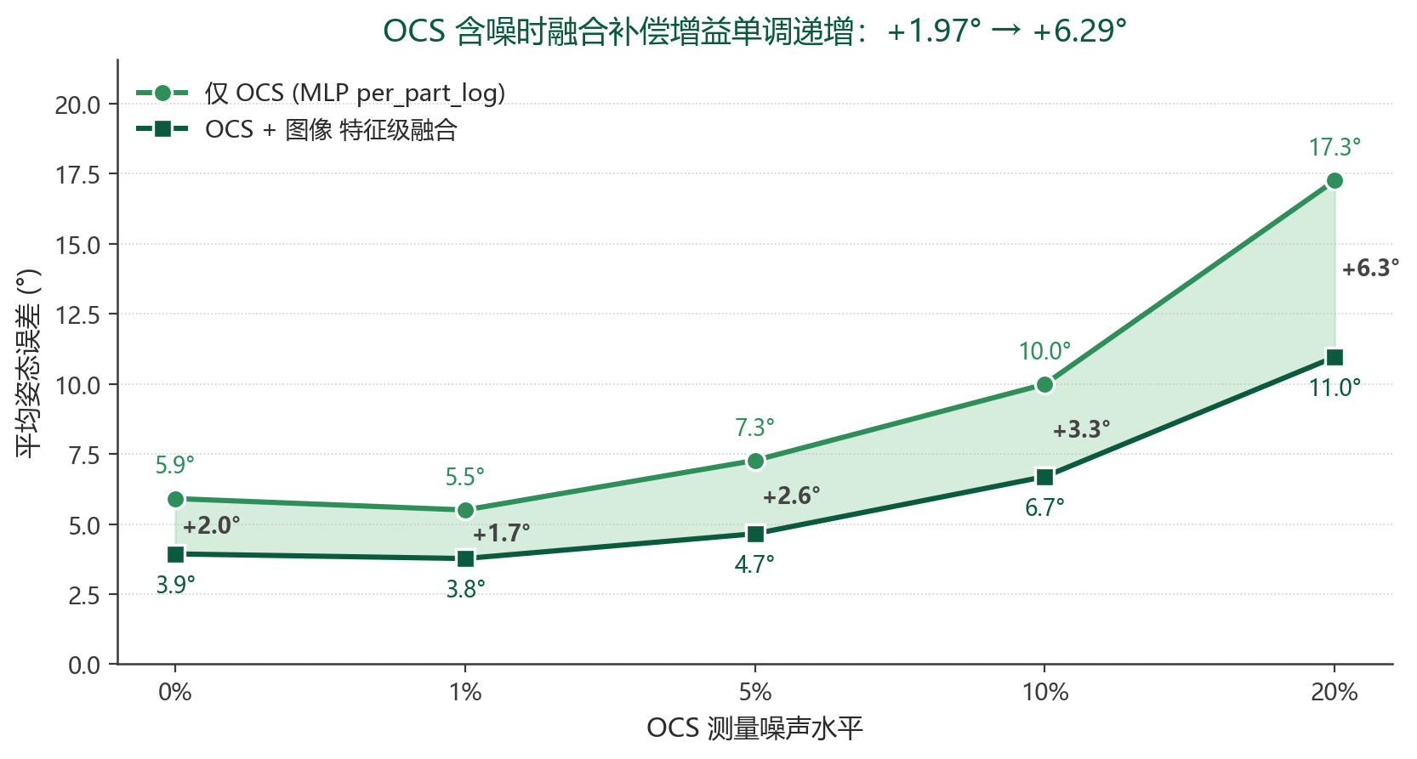
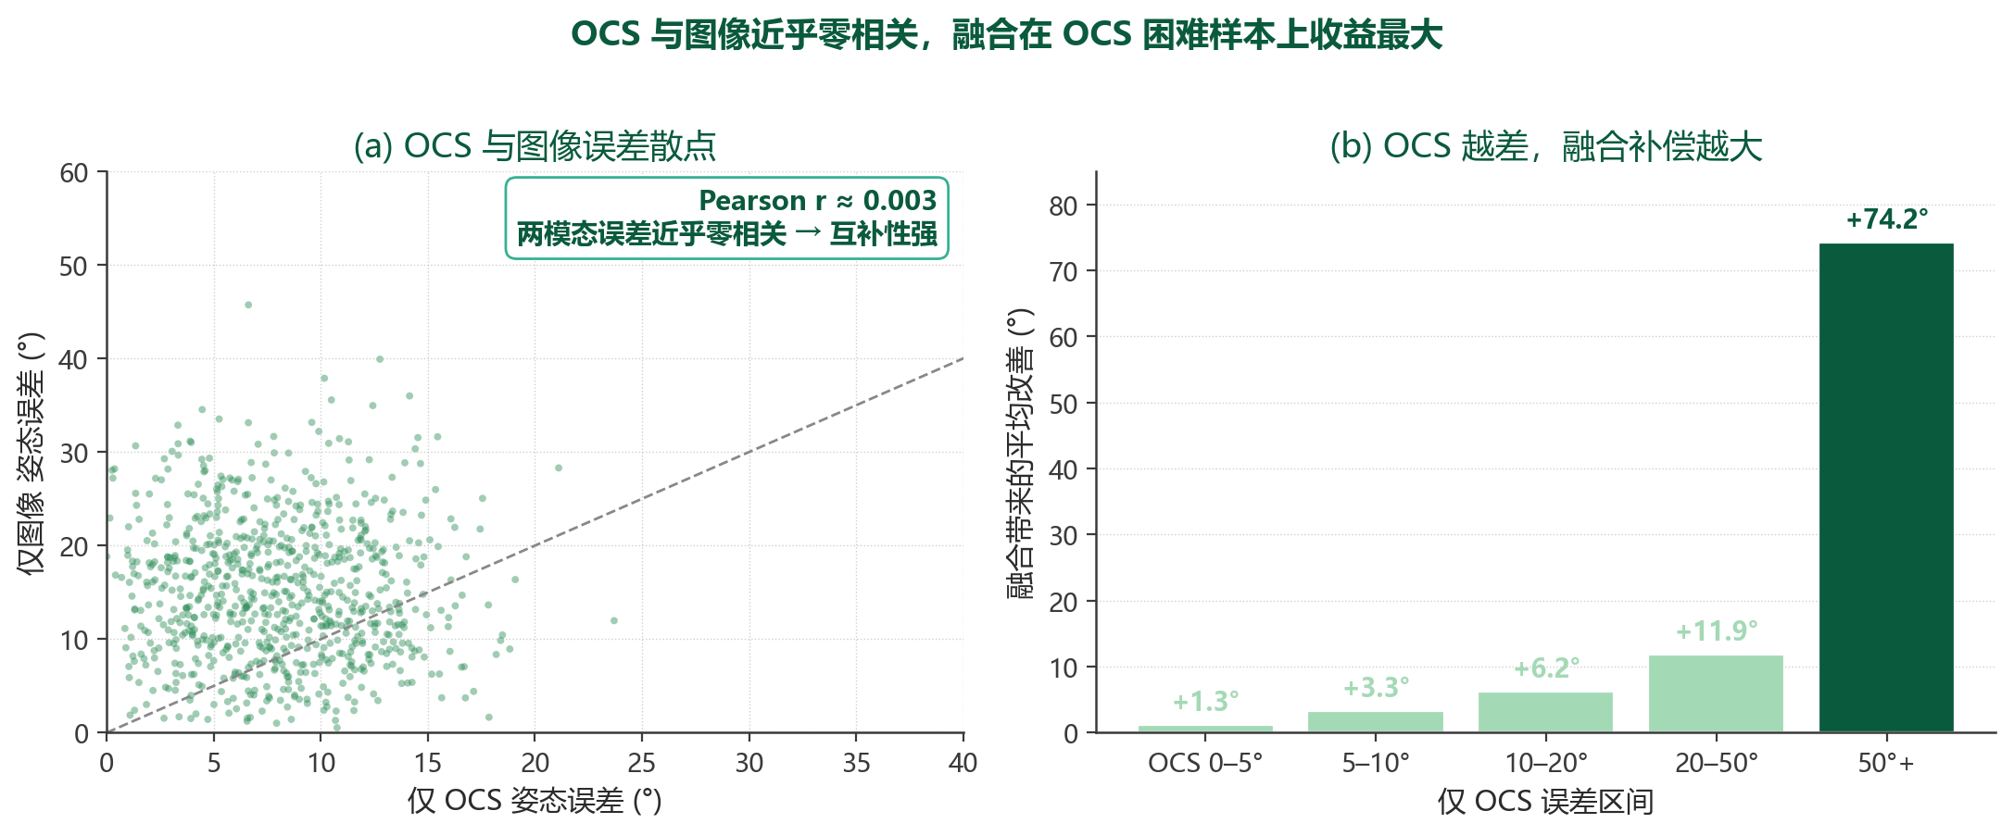
ROBUSTNESS II · OCS 噪声与融合补偿
16
条件性互补：融合价值随观测退化而递增
OCS 越糟，图像补偿越大；r ≈ 0.003 → 完全互补
核心结论
▍ OCS 与图像误差近乎零相关 (r≈0.003)
▍ 噪声越大，图像补偿越关键：+1.97° → +6.29°
▍ 融合不是永远最优，而是条件性
▍ 64.9% 样本融合优于两种单模态
融合的价值随观测退化单调递增；这才是"OCS+图像"在真实场景的应用空间。

Slide 17
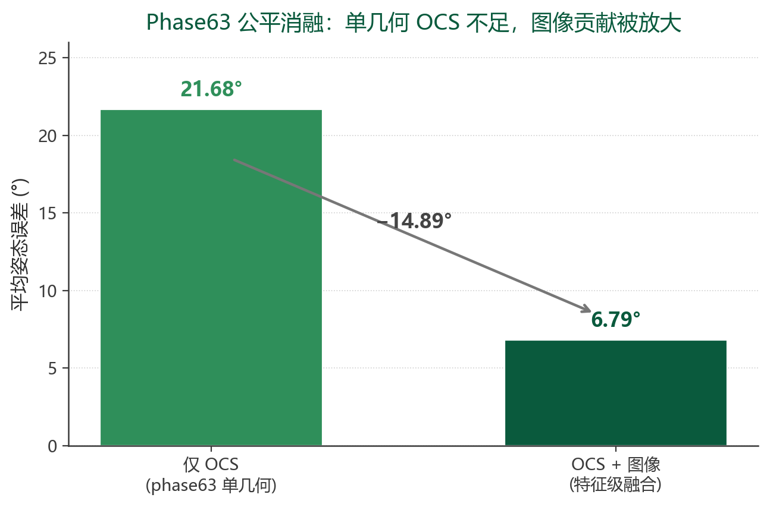
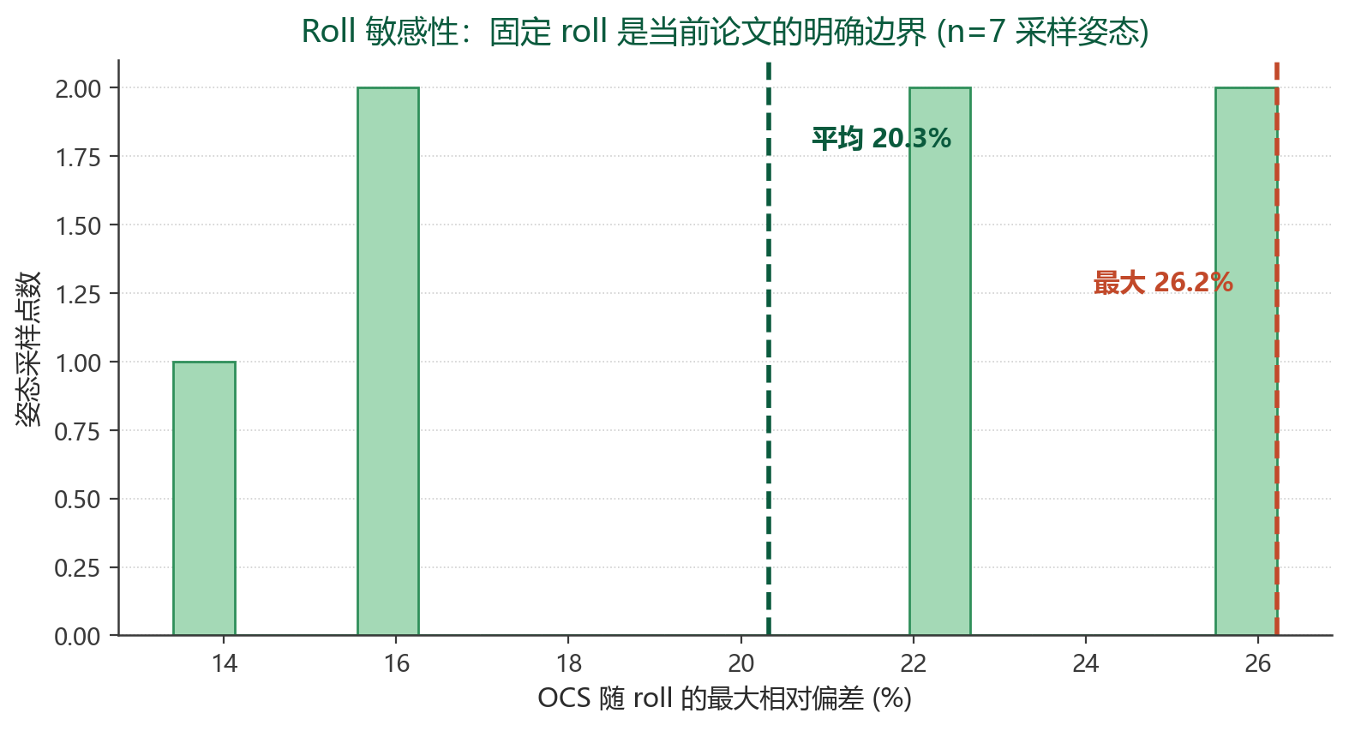
ABLATION · 补充实验
17
六项补充实验回应审稿风险
phase63 公平消融 / random split / BRDF / 遮挡 / roll / OCS 噪声
Phase63 公平消融
Random split
单几何 OCS 21.68° → 加图像 6.79° (−14.89°)
Feature fusion per_part 2.13°，互补性在随机划分仍成立
BRDF 参数敏感性
自遮挡 w/ vs w/o
金属 roughness ±20% → OCS 变 30–42%；非金属 <5%
跨几何遮挡率 60%–78.5%，自遮挡非装饰模块
Roll 敏感性
OCS 噪声鲁棒性
OCS 平均变化 20.3%，max 26.2%；固定 roll 是论文边界
20% 噪声：OCS 17.25° / 融合 10.96°；含噪时融合更有价值
六项消融逐一回应审稿可能提出的方法/数据/物理/边界风险。

Slide 18
WRITING · 论文进展
18
论文写作进展：v0.1 初稿已完成
GPT 底稿 + Claude 组织 + 后整合双线修订
v0.1
01
02
03
04
05
06
主稿整合
作者确认
引用核验
图表定稿
全文压缩
模拟审稿
投稿材料
六阶段后整合双线修订均已完成 → 当前进入 v0.2 前作者统一确认
当前状态
待确认 Blocking 项
▍ 主稿 v0.1 已整合完成 (GPT 底稿 + Claude 组织)
▍ 已不在从零写初稿阶段，转为定向修订
▍ 暂不生成 v0.2：等 Blocking 项确认后再出新版本
▍ 最终方法定义与关键数值口径
▍ 引用核验、目标期刊
▍ 数据 / 代码共享、作者与声明事实
▍ 真实 ISAR / 观测数据：纳入主线 vs future work
汇报终点至 v0.1 整合稿；v0.2 之后的投稿材料细节本次不展开。

